Slide 1
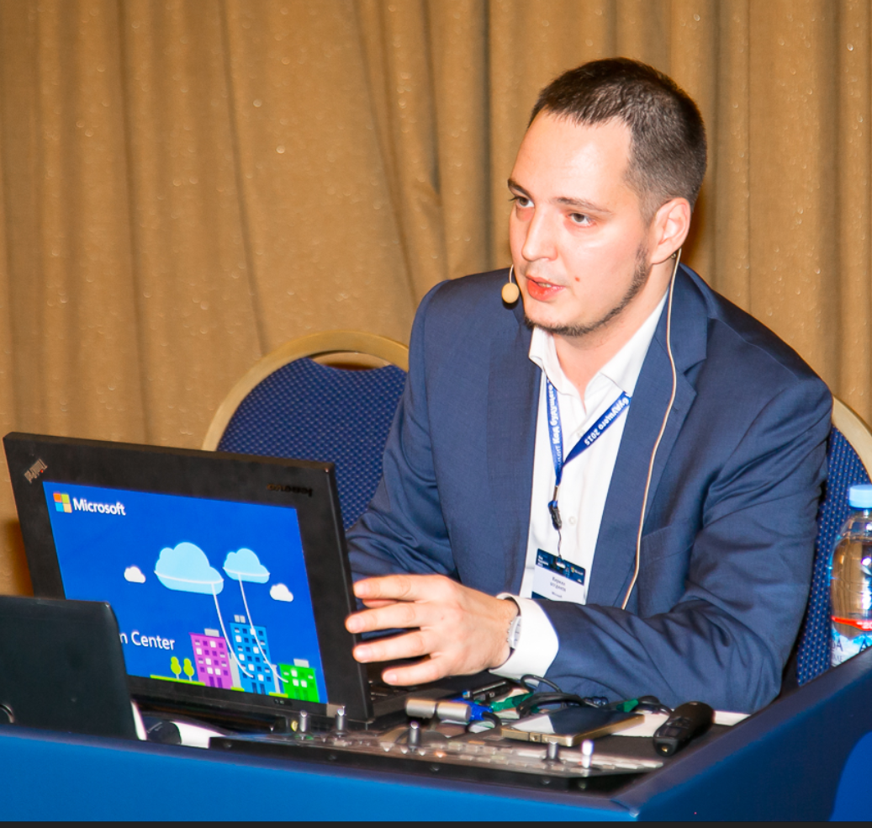

Как обеспечить защиту корпоративной информации на мобильных устройствах:
обзор возможностей управления различных мобильных платформ.
Кирилл Богданов Microsoft

Slide 2

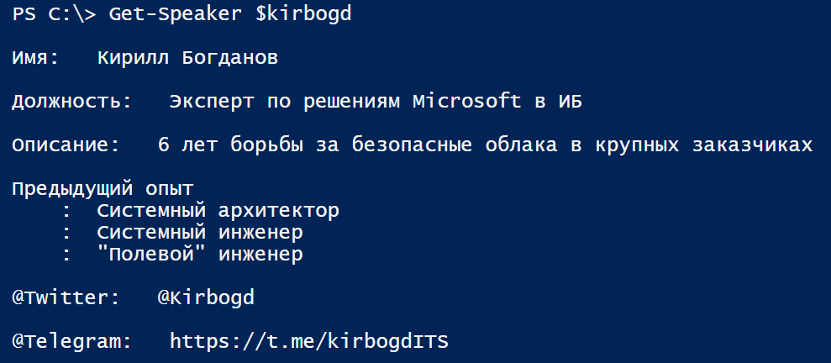
Кирилл Богданов
#CODEIB

Slide 3
Содержание:
Управление мобильными устройствами – не простая задача
Режимы управления:
iOS
Mac OS X
Android
Windows

Slide 4
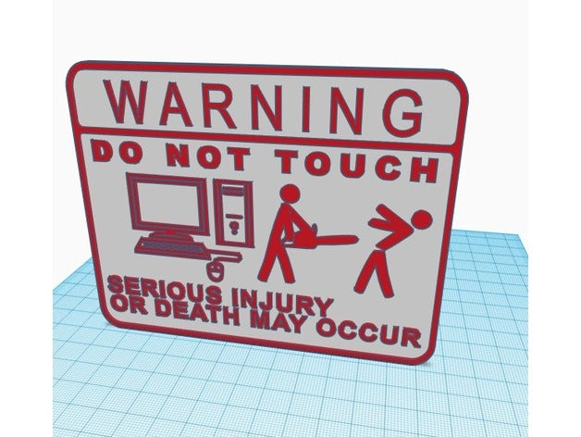

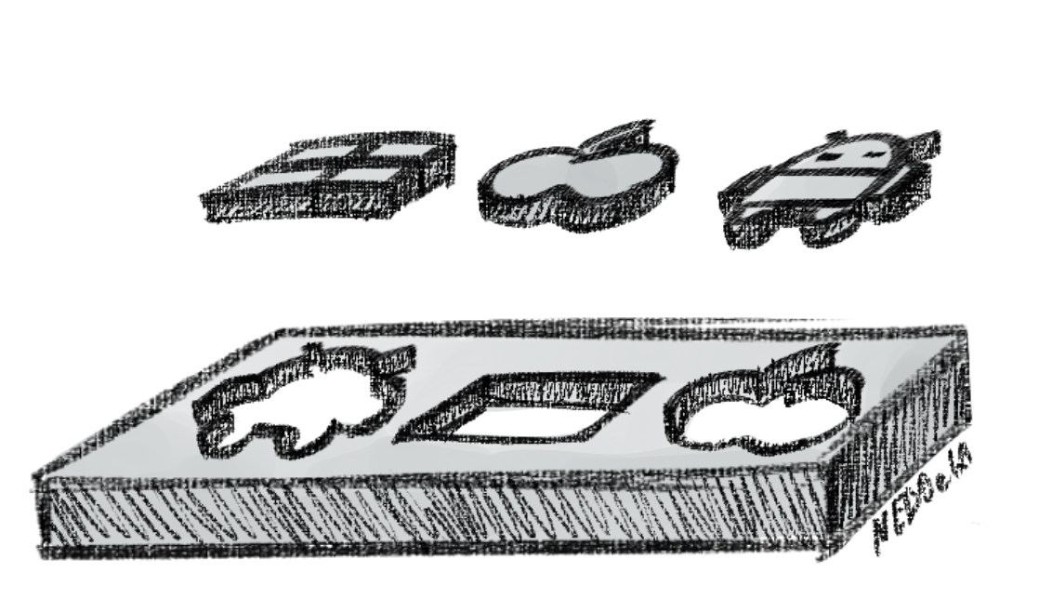
В ЧЕМ ПРОБЛЕМА?
ЛИЧНОЕ УСТРОЙСТВО = ЛИЧНОЕ УСТРОЙСТВО И производители за этим следят
ЦЕЛОСТНОСТЬ СИСТЕМЫ БЕЗОПАСНОСТИ Нельзя просто взять и сделать jailbrake
РАЗНЫЕ ПЛАТФОРМЫ = РАЗНЫЕ ПРАВИЛА Каждая из платформ (а часто и версий) имеет свой API и ограничения

Slide 5

iOS

Slide 6
BYOD
Личные устройства
1
2
3
Все приложения изолированы и ограничены
Последнее слово за пользователем
Поддерживаются профили доступа
4
5
6
Есть разграничение контекста
Можно «перехватить» приложение
Очистка устройства возможна

Slide 7

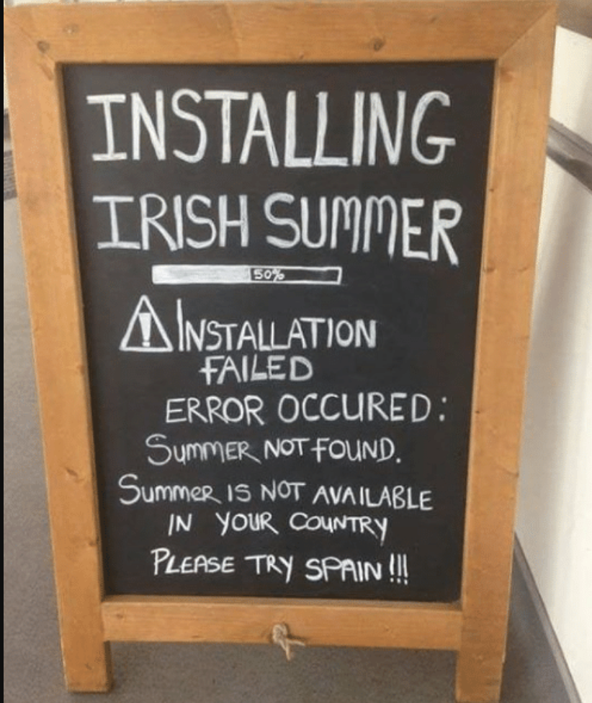


USER ENROLLMENT
ТРЕБУЕТ MANAGED APPLE ID И APPLE BUSINESS MANAGER
ПОЯВЛЯЕТСЯ В iOS 13
ИЗОЛЯЦИЯ КОРПОРАТИВНЫХ ДАННЫХ
МНОЖЕСТВО ПАРАМЕТРОВ
Приложения
VPN
Профили настроек

Slide 8
SUPERVISED
1
2
ДВА ВАРИАНТА ВКЛЮЧЕНИЯ РЕЖИМА
APPLE CONFIGURATOR
DEVICE ENROLLMENT PROGRAM
КИОСК БЕЗ ПОЛЬЗОВАТЕЛЯ ТРЕБУЕТ VOLUME PURCHASE PROGRAM
УСТРОЙСТВО ПРИНАДЛЕЖИТ ОРГАНИЗАЦИИ
3
4
ДВА РЕЖИМА РАБОТЫ
USER AFFININITY
NO USER
МАКСИМАЛЬНЫЕ ВОЗМОЖНОСТИ
Ограничения
Киоск
Профили

Slide 9

Mac OS X

Slide 10
БАЗОВОЕ УПРАВЛЕНИЕ БЕЗ ОСОБЫХ СЮРПРИЗОВ
1
2
3
НАСТРОЙКА СРЕДСТВ БЕЗОПАСНОСТИ
Пароль
Шифрование диска
Фаервол
Сброс
РАЗДЕЛЯЕТ УПРАВЛЕНИЕ ПОЛЬЗОВАТЕЛЯМИ И УСТРОЙСТВОМ
АВТОМАТИЧЕСКАЯ РЕГИСТРАЦИЯ С DEP
4
5
6
ПРОФИЛИ ПОДКЛЮЧЕНИЙ
Сертификаты
VPN
Wi-Fi
УСТАНОВКА ПРИЛОЖЕНИЙ
ОБНОВЛЕНИЕ ОС Требует DEP

Slide 11

Android

Slide 12
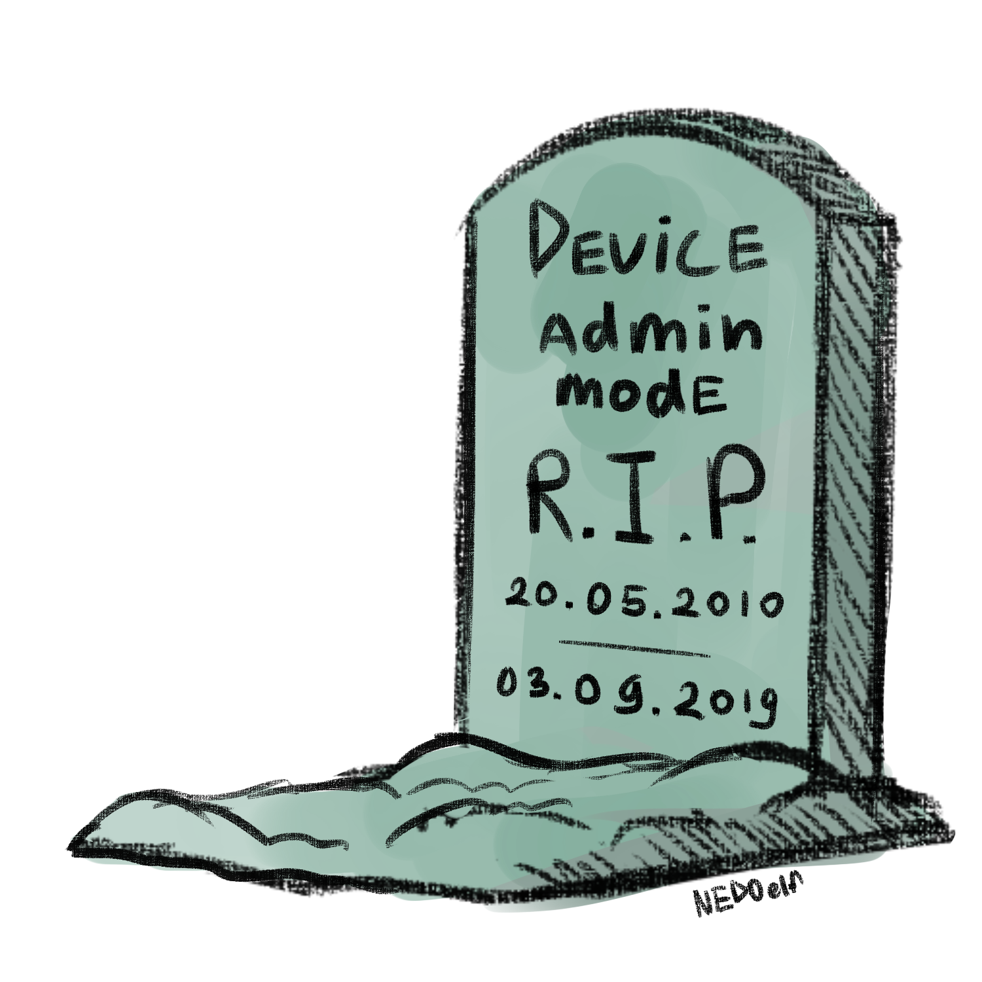
Device Admin Mode
ОГРАНИЧЕННЫЙ API
ПАРАМЕТРЫ ПАРОЛЯ (тип, длина, история)
АВТОБЛОКИРОВКА
ШИФРОВАНИЕ ДИСКА
ОТКЛЮЧЕНИЕ КАМЕРЫ
УДАЛЕННАЯ БЛОКИРОВКА
УСТАНОВКА ПРИЛОЖЕНИЙ
СЕРТИФИКАТЫ
VPN
СБРОС

Slide 13

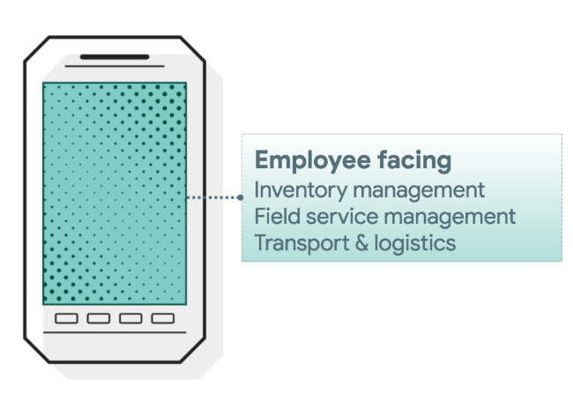
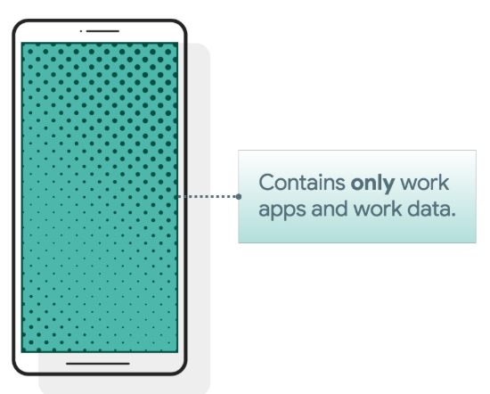
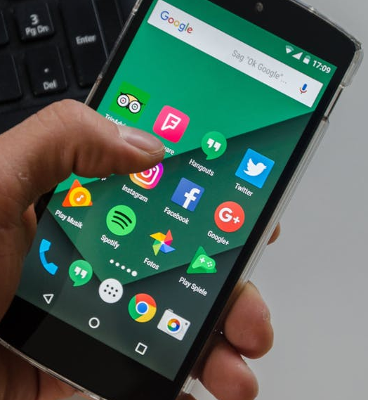
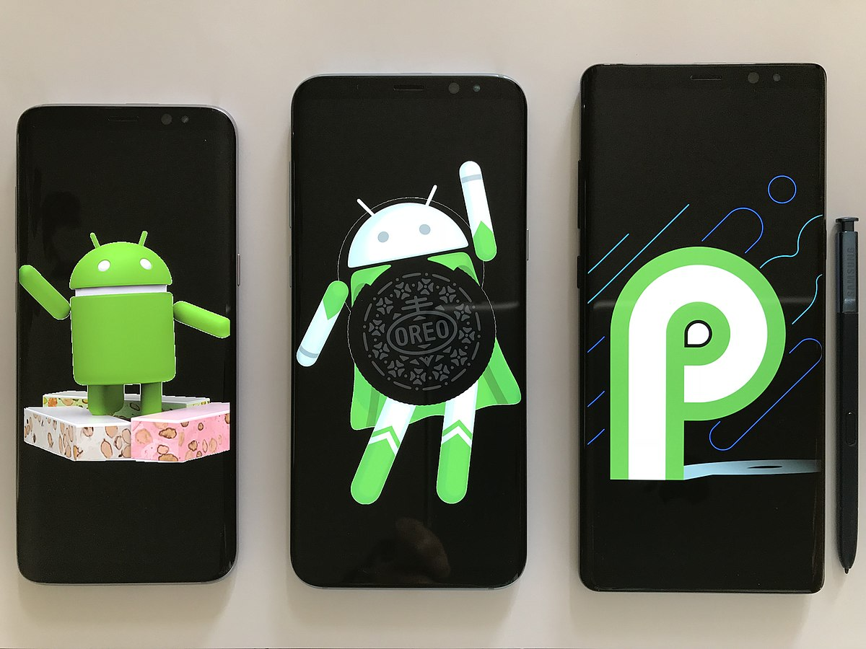
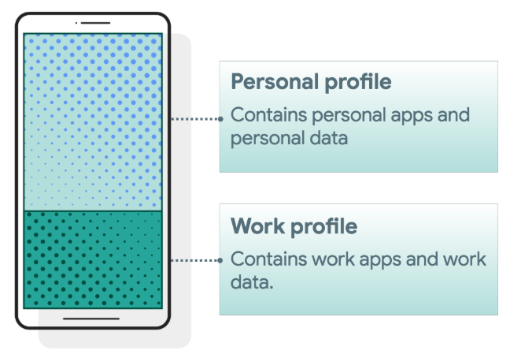
ANDROID ENTERPRISE
COMPANY OWNED
COMPANY OWNED DEDICATED DEVICE (COSU)
Моноцелевые киоски
Параметры ограничения среды
Wi-FI
Установка приложений
ANDROID 5.1
(НА САМОМ ДЕЛЕ – 6.0)
COMPANY OWNED DEVICE
Полностью контролируемая среда
Установка приложений
Настройка профилей
ИЗОЛИРОВАННЫЕ РАЗДЕЛЫ В ОС
РАЗЛИЧНЫЕ РЕЖИМЫ
Work Profile
Device Owner
COMPANY OWNED DEVICE WITH PERSONAL PROFILE
Имеется личный профиль
Рабочая среда дополнительно изолирована от личной
This Photo by Unknown Author is licensed under CC BY-SA

Slide 14
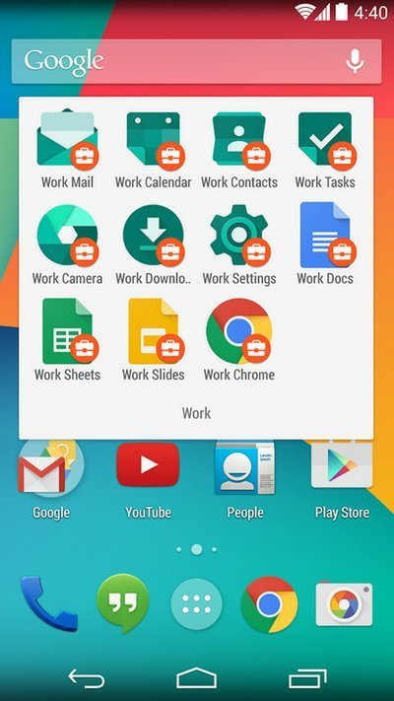
ANDROID ENTERPRISE
WORK PROFILE
Рабочая зона на персональном устройстве
Приложения через Play for Work
VPN
Сертификаты
ПИН рабочей области
Запрет передачи данных
Персональные данные и файлы недоступны администратору
This Photo by Unknown Author is licensed under CC BY-NC

Slide 15

OEM-Config
ANDROID ENTERPRISE
OEM Config
Google Play
OEM Config App
App Config
MDM
РАСШИРЕНИЯ API ОТДЕЛЬНЫХ ПРОИЗВОДИТЕЛЕЙ

Slide 16
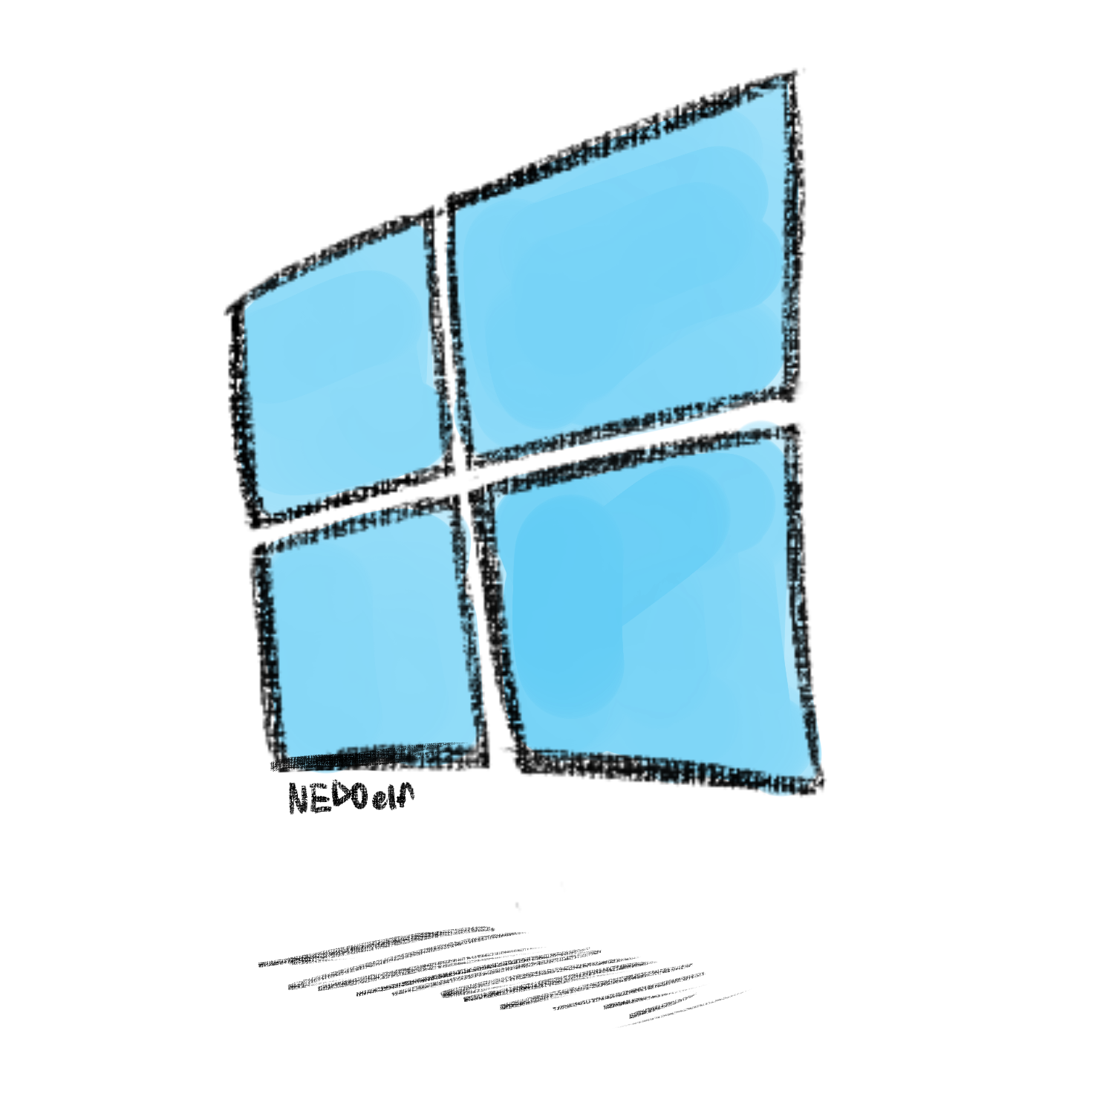
Windows

Slide 17
Modern Desktop Management
1
2
3
ОСНОВНОЙ СПОСОБ УПРАВЛЕНИЯ ОС
ПОДДЕРЖКА AUTOENROLLMENT Windows Autopilot
ПОЛНОЕ УПРАВЛЕНИ ОС Обновления
Профили подключения
4
5
6
УПРАВЛЕНИЕ БЕЗОПАСНОСТЬЮ Firewall
Defender Antivirus
Defender ATP
BitLocker
App Guard
Security Baselines
УСТАНОВКА ПО И СКРИПТЫ Windows Store 4 Business
APPX
MSIX
MSI
EXE
PowerShell
КИОСКИ И СПЕЦ УСТРОЙСТВА Режим киоска
Средства Windows Embedded Tools

Slide 18

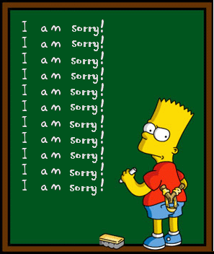

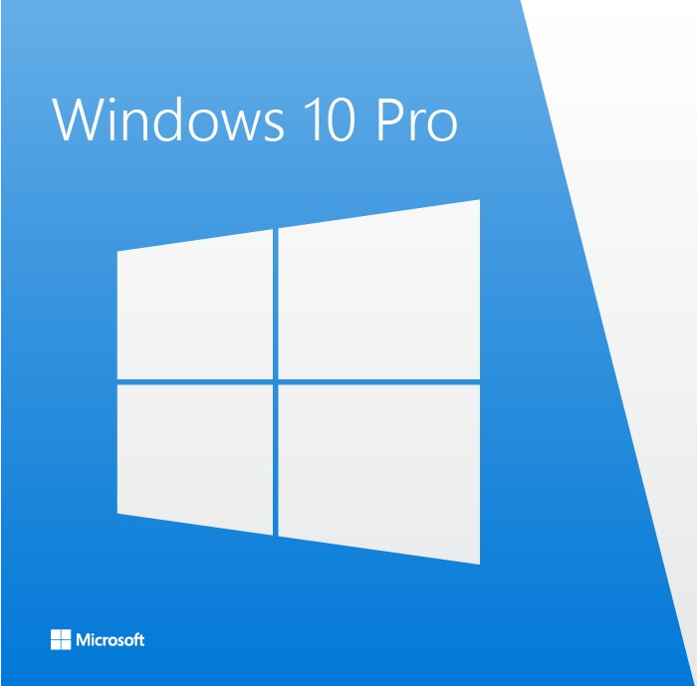
MAM w/o enrollment
НЕЗАКОНЧЕННАЯ ПОПЫТКА СДЕЛАТЬ BYOD НА WINDOWS
НАСТРОЙКА WINDOWS INFORMATION PROTECTION Разделение файлов и контекста на рабочий / личный
Управление движением корпоративной информации
This Photo by Unknown Author is licensed under CC BY-SA
ИСПОЛЬЗУЕТ МЕХАНИЗМ AZURE AD JOIN в рамках добавления учетной записи можно применить политику к устройству
This Photo by Unknown Author is licensed under CC BY-SA-NC
ТРЕБУЕТ WINDOWS 10 PRO ИЛИ ENTERPRISE И средства изоляции WINDOWS 10 HOME пока отсутствуют
This Photo by Unknown Author is licensed under CC BY
This Photo by Unknown Author is licensed under CC BY-SA-NC

Slide 19
ВЫВОДЫ

Slide 20
КАК ОБЕСПЕЧИТЬ ЗАЩИТУ КОРПОРАТИВНОЙ ИНФОРМАЦИИ НА МОБИЛЬНЫХ УСТРОЙСТВАХ
1
ПРАВИЛЬНО ВЫБИРАЙТЕ ПЛАТФОРМУ И РЕЖИМ Ваши требования могут быть реализованы не на всех платформах
3
ЧАСТЬ ЗАЯВЛЕННЫХ ВОЗМОЖНОСТЕЙ НЕ БУДУТ ДОСТУПНЫ Учитывайте в стратегии
2
ПРИ ВЫБОРЕ ПЛАТФОРМЫ УПРАВЛЕНИЯ УЧИТЫВАЙТЕ РЕЖИМЫ Плоский RFI не даст объективной картины
4
MDM в BYOD – ЛИШЬ ЧАСТЬ РЕШЕНИЯ Контроль устройства не дает гарантии защиты информации (нужен контроль приложений/контекста)

Slide 21
Modern Management
Полезные ссылки
https://docs.microsoft.com/en-us/windows/client-management/mdm/configuration-service-provider-reference
https://docs.microsoft.com/en-us/windows/client-management/manage-windows-10-in-your-organization-modern-management
https://developer.apple.com/business/documentation/Configuration-Profile-Reference.pdf
https://developer.apple.com/business/documentation/MDM-Protocol-Reference.pdf
http://www.androiddocs.com/guide/topics/admin/device-admin.html
https://support.google.com/googleplay/work/answer/6257696
https://developers.google.com/android/work/overview#company-owned-devices-for-knowledge-workers

Slide 22

#CODEIB
СПАСИБО ЗА ВНИМАНИЕ
Кирилл Богданов
https://twitter.com/Kirbogd
https://t.me/KirbogdITS

